Slide 1
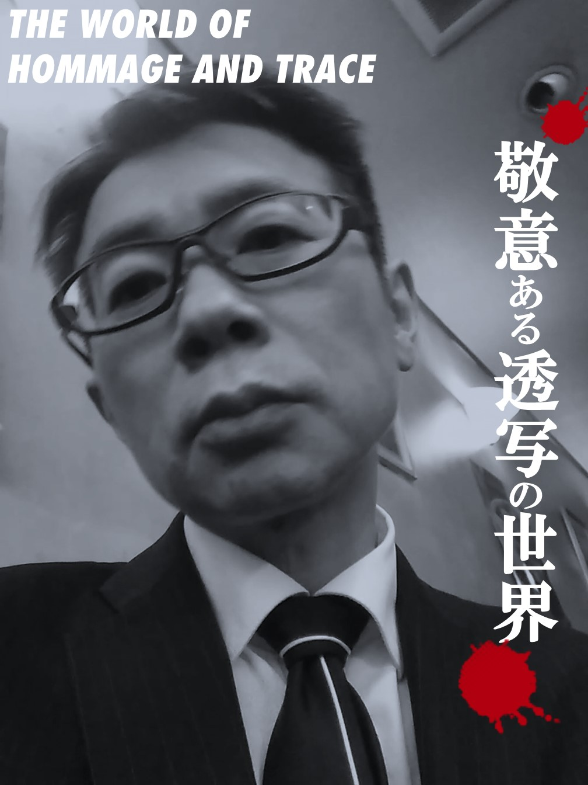

Slide 4
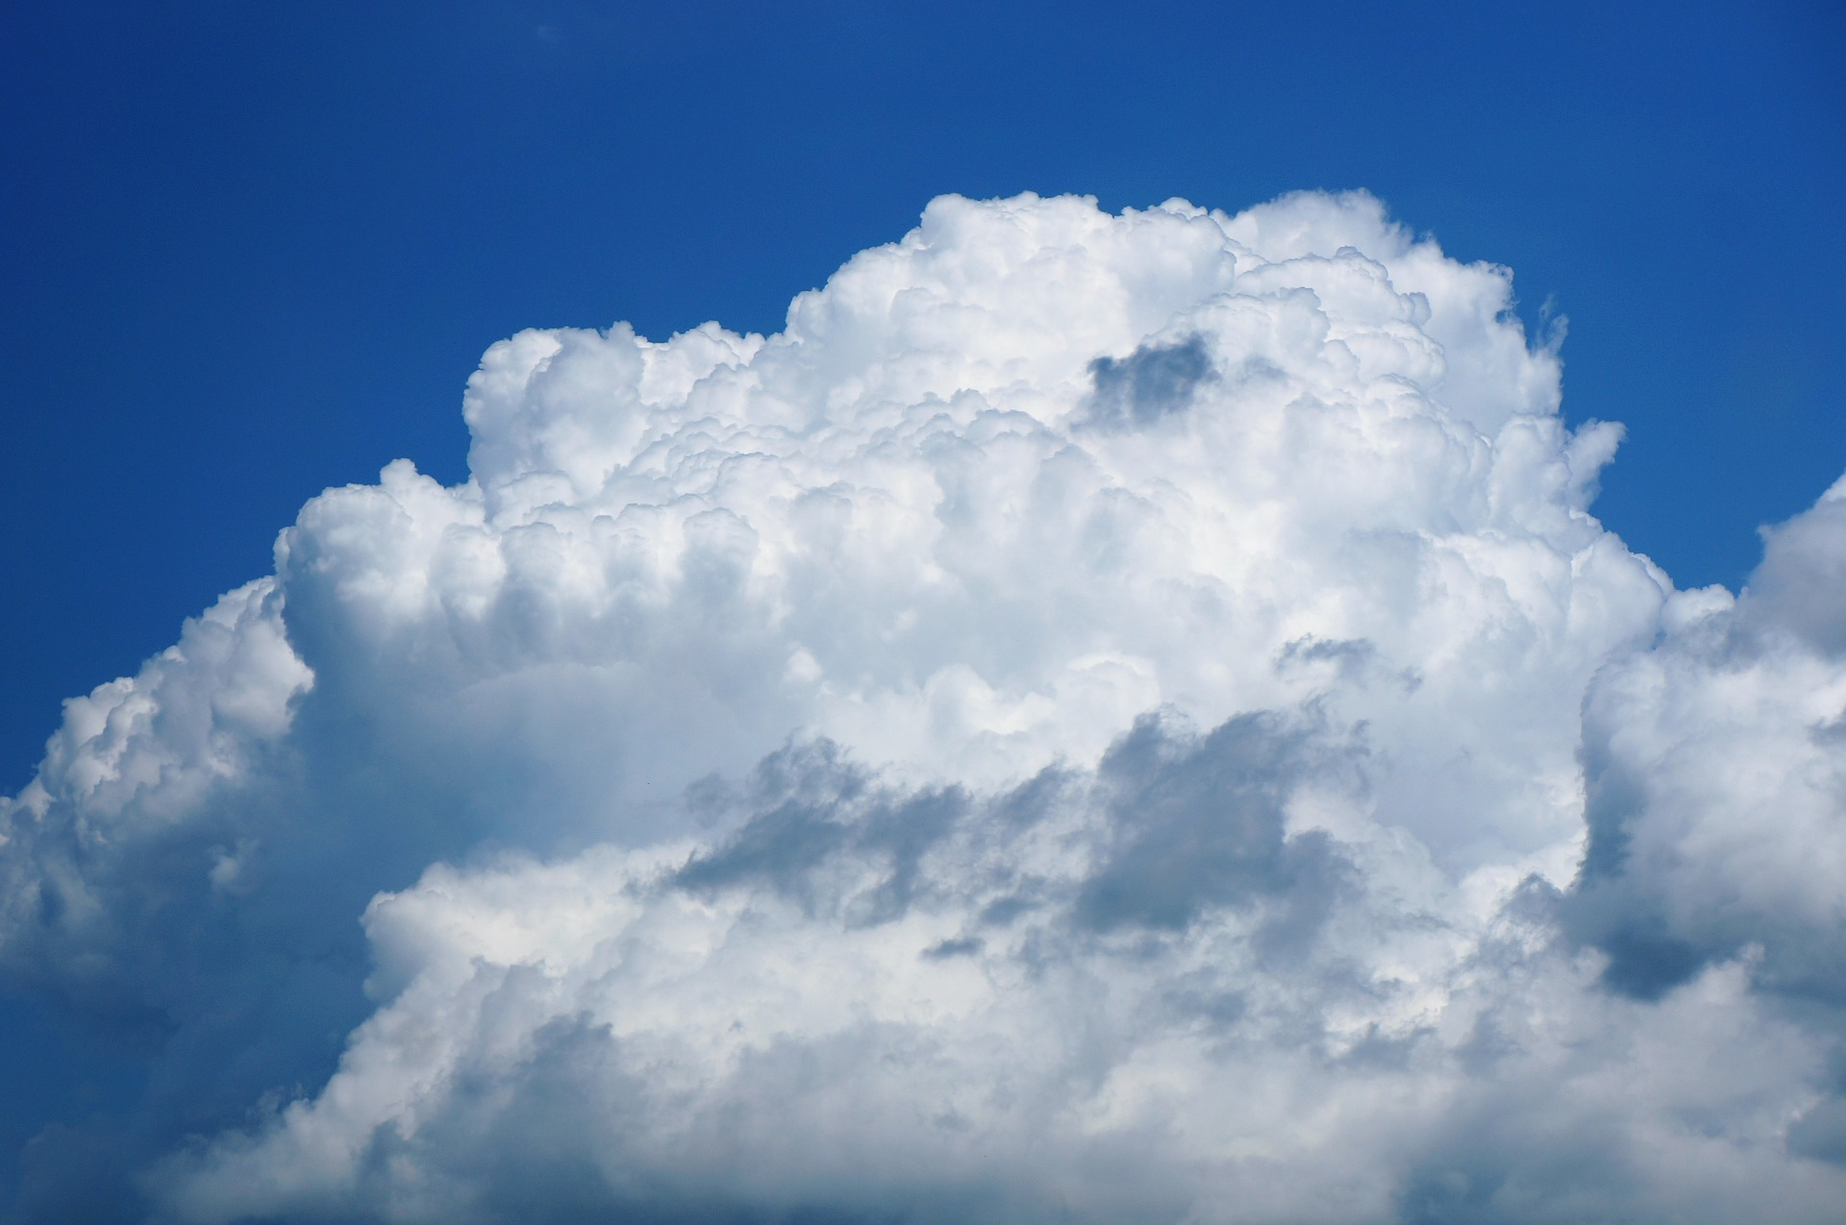
あの夏の日を、憶えていますか。
あの夏の日を、憶えていますか。

Slide 10
パワーポイントで透写する
浅倉南
近日公開

Slide 11
企画 熊坂力点
制作 熊坂力点
脚本 熊坂力点
主題曲 蝉
協賛 久地アバウト
監督 熊坂力点

Slide 12
Download Site
「THE FAKE」
https://www.kujiabout.net/41_thefake/

